Slide 1
Муниципалитет-
основа
Электронного государства
XVI конференция АСДГ «Электронное правительство: муниципальный уровень»
17 октября 2012 года
г. Красноярск

Slide 2

Востребованность муниципальных услуг
По данным Новосибирской области, Д.Л. Валинурова

Slide 3
Обращения на ЕПГУ за электронными услугами

Slide 4
Общая ситуация по услугам ЕПГУ: Сибирь
Регион | Услуги (рег.) | Услуги (мун.) | Личные кабинеты* | Обращения (фед. услуги)* | Обращения (рег. и мун. услуги)*
Алтайский край | 24 | 6 | 14 | 35 | 0,15
Забайкальский край | 42 | 1 | 3 | 10 | 0,18
Иркутская область | 0 | 0 | 17 | 47 | 0
Кемеровская область | 42 | 14 | 5 | 25 | 0,26
Красноярский край | 0 | 3 | 5 | 25 | 0,07
Новосибирская область | > 100 | 6 | 12 | 52 | 1,12
Омская область | 52 | 1 | 9 | 36 | 0,22
Республика Алтай | 22 | 0 | 3 | 13 | 0,19
Республика Бурятия | 39 | 7 | 3 | 13 | 0,25
Республика Тыва | 18 | 3 | 1 | 4 | 0,13
Республика Хакасия | 27 | 0 | 4 | 16 | 0,41
Томская область | 27 | 0 | 9 | 31 | 0,40
Среднее по РФ | 24 | 3,2 | 18 | 35 | 0,26
* - на 1000 человек

Slide 5
Общая ситуация по услугам ЕПГУ: ДФО
Регион | Услуги (рег.) | Услуги (мун.) | Личные кабинеты* | Обращения (фед. услуги)* | Обращения (рег. и мун. услуги)*
Амурская область | 0 | 0 | 35 | 84 | 0
Еврейская автономная область | 0 | 0 | 8 | 24 | 0
Камчатский край | 0 | 0 | 14 | 41 | 0
Магаданская область | 34 | 7 | 4 | 11 | 0,10
Приморский край | 25 | 0 | 49 | 174 | 0,09
Республика Саха (Якутия) | 34 | 1 | 7 | 19 | 0,44
Сахалинская область | 0 | 0 | 8 | 45 | 0
Хабаровский край | 48 | 0 | 30 | 90 | 0,90
Чукотский автономный округ | 0 | 0 | 2 | 7 | 0
Среднее по РФ | 24 | 3,2 | 18 | 35 | 0,26
* - на 1000 человек

Slide 6
Основные вопросы
ВЫБОР ПРИОРИТЕТОВ
Образование / ЖКХ / Социальное обслуживание / Медицина… ?
УНИФИКАЦИЯ И ТИПИЗАЦИЯ МУНИЦИПАЛЬНЫХ УСЛУГ
Экономия на предоставлении / удобство для граждан
ИНФРАСТРУКТУРА ДОСТУПА
ШПД / МФЦ / Центры общественного доступа
ЕДИНЫЙ ПОРТАЛ И/ИЛИ РЕГИОНАЛЬНЫЕ / МУНИЦИПАЛЬНЫЕ ПОРТАЛЫ
Единообразие оказания / управление изменениями / контроль качества
ИНФОРМАТИЗАЦИЯ ОРГАНОВ МЕСТНОГО САМОУПРАВЛЕНИЯ
Широкий спектр опробованных решений / поддержка со стороны субъекта (субсидии, программы…)
МОНИТОРИНГ КАЧЕСТВА ЭЛЕКТРОННЫХ УСЛУГ
Наличие доступа к статистике и инструментов для мониторинга оказания муниципальных услуг
РЕАЛИЗАЦИЯ ТРЕБОВАНИЙ 210-ФЗ
Межведомственное взаимодействие
ОБРАТНАЯ СВЯЗЬ С ПОТРЕБИТЕЛЯМИ УСЛУГ
Инструменты обратной связи

Slide 7




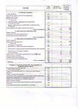


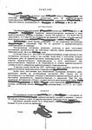


Единство целей и приоритетов - КАК ЕСТЬ
Региональные и муниципальные программы :
Цели и приоритеты:
Результат:

Slide 8

Координация – КАК ДОЛЖНО БЫТЬ
КООРДИНАЦИЯ МЕРОПРИЯТИЙ ПО ИНФОРМАТИЗАЦИИ
    обеспечение единства целей и приоритетов
    обеспечение единства и комплексности при планировании и реализации мероприятий
    повышение эффективности деятельности государственных органов
    обеспечение совместимости информационных систем
    многократное использование информационных систем

Slide 9





Согласование приоритетов
Федеральный уровень
Региональный уровень
Муниципальный уровень

Slide 10

Единство целей, приоритетов и задач
ГП «Информационное общество (2012-2020)»
Региональная программа
Муниципальные планы и программы
Постановления Правительства РФ
от 24.05.2010 № 365 «О координации мероприятий по использованию информационно-коммуникационных технологий в деятельности государственных органов»
от 25.04.2012 № 394 «О мерах по совершенствованию использования информационно-коммуникационных технологий в деятельности государственных органов»

Slide 11
Что дальше? Открытое правительство
Свобода информации
Доступ к информации о деятельности органов власти
Открытые данные
Открытые государственные данные. Свободное использование государственных данных
Открытый диалог
Открытый диалог между гражданами и государством. Возможность граждан влиять на государственные структуры и принятие решений. Электронная демократия
Открытый бюджет
Открытость государственных расходов включая государственные и муниципальные бюджеты, государственные закупки, госконтракты, гранты и субсидии
Электронные услуги
предоставления государственных услуг в электронном виде

Slide 12


Элементы открытого правительства в России
fedstat.ru - Единая межведомственная информационно-статистическая система
zakupki.gov.ru – Официальный сайт Российской Федерации для размещения информации о размещении заказа
torgi.gov.ru - Официальный сайт Российской Федерации для размещения информации о проведении торгов
gosuslugi.ru – Портал государственных и муниципальных услуг Российской Федерации
zakon.government.ru - Система общественного обсуждения законопроектов
e-demokratia.ru – Единый портал электронной демократии
budget.mos.ru – Открытый бюджет Москвы

Slide 13
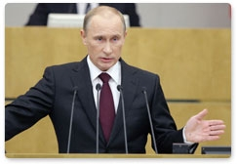
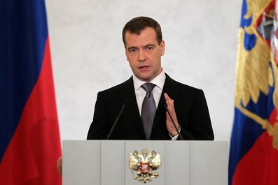
Открытое правительство в России
20 апреля 2011
«во всех развитых странах всё шире применяется концепция «Открытое правительство», которая основана на вовлечении граждан в текущую работу институтов власти. И нам тоже нужно идти по этому пути»
22 декабря 2011
«открытое правительство – это эффективный способ обратной связи, позволяющий оценить действенность государственной политики, принципиально иначе построить работу органов власти, сделать её современной, опирающейся на инициативу с мест»
7 мая 2012
Указ Президента РФ № 601 «Об основных направлениях совершенствования системы государственного управления»
12 июля 2012
Поручение Председателя Правительства № ДМ-П36-4013 о реализации пилотных проектов Открытого правительства в субъектах Российской Федерации

Slide 14
Открытый регион - это:
перезапуск или формирование общественных советов при органах исполнительной власти субъектов РФ;
формирование экспертных советов при руководителях субъектов РФ;
создание комиссий по развитию кадрового потенциала при органах исполнительной власти субъектов РФ;
разработка контракта и ключевых показателей эффективности органов исполнительной власти субъектов РФ с учетом мнения гражданского общества;
внедрение стандарта информационной открытости органов исполнительной власти субъектов РФ;
развитие системы предоставления государственных услуг в электронном виде

Slide 15
Открытый регион - 17 пилотов
Красноярский, Приморский, Хабаровский, Краснодарский, Ставропольский края, г. Москва,
г. Санкт- Петербург,
Кабардино-Балкарская республика; Ивановская, Калужская, Кировская, Новгородская, Самарская, Свердловская, Тюменская и Ульяновская области, Республика Татарстан

Slide 16
Вызовы открытого правительства
Угрозы неприкосновенности частной жизни граждан
Угрозы безопасности государства
Высокие и неоправданные издержки обеспечения открытости
Невостребованность сервисов и данных правительства
Неготовность граждан участвовать в обсуждениях
Неготовность чиновников учитывать мнения граждан
Нацеленность на процесс и PR вместо результата

Slide 17





Разумный подход к реализации открытого правительства
Осознанное раскрытие информации
Удобство и востребованность гражданами
Социальная, экономическая, политическая целесообразность внедрения

Slide 18
Спасибо за внимание!
Руководитель Экспертного центра
Павел Хилов
p.khilov@d-russia.ru
XVI конференция АСДГ «Электронное правительство: муниципальный уровень»
17 октября 2012 года
г. Красноярск

Slide 19
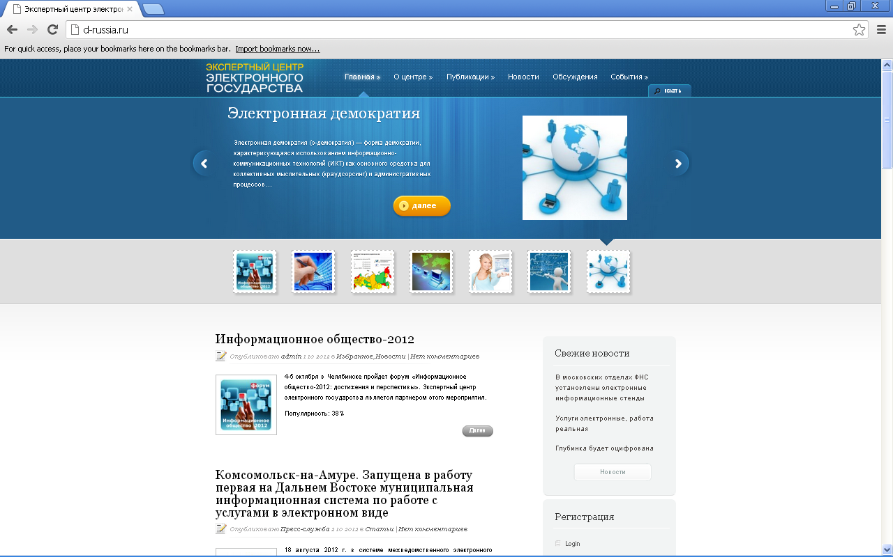
Экспертный центр электронного государства
D-RUSSIA.RU

